Slide 1
嵌入式实时操作系统
μC/OS-II

Slide 2
第2章 uC/OS-II
中的任务

Slide 3
第2章 目录
1、任务的基本概念
2、任务堆栈
3、任务控制块及任务控制块链表
4、任务就绪表及任务调度
5、任务的创建
6、任务的挂起和恢复
7、其他任务管理函数
8、uC/OS-II的初始化和任务的启动
山东科技大学 电信学院

Slide 4
第2章 补充.目录
1、任务的特性
2、任务的划分目标
3、任务的划分方法
4、任务的可调度性分析
5、任务的执行分类和优先级安排
6、任务设计中的问题
7、系统设计编码实现过程
8、中断服务程序的设计
山东科技大学 电信学院

Slide 5
第2章 目录
1、任务的基本概念
2、任务堆栈
3、任务控制块及任务控制块链表
4、任务就绪表及任务调度
5、任务的创建
6、任务的挂起和恢复
7、其他任务管理函数
8、uC/OS-II的初始化和任务的启动
山东科技大学 电信学院

Slide 6
2.1 任务的基本概念
复杂问题 “分而治之” 的问题解题思路。
针对目标系统拆分后的 “小且易” 的问题的具体处理方法编码和数据结构 ---- 任务。
uC/OS-II的两种任务：系统任务、用户任务。
任务的组成：
任务控制块 ---- uC/OS-II进行任务管理用的一个数据结构。
任务代码 ---- 描述任务算法的程序编码。
任务堆栈 ---- 任务的工作现场环境。
山东科技大学 电信学院

Slide 7
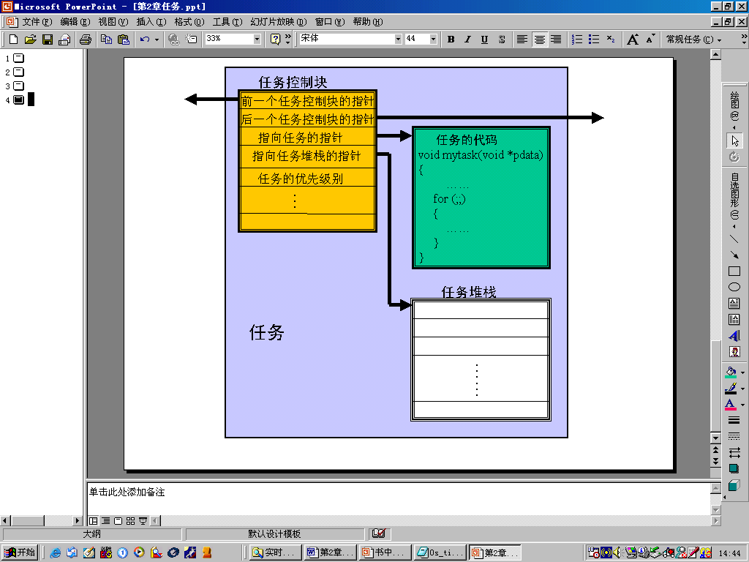
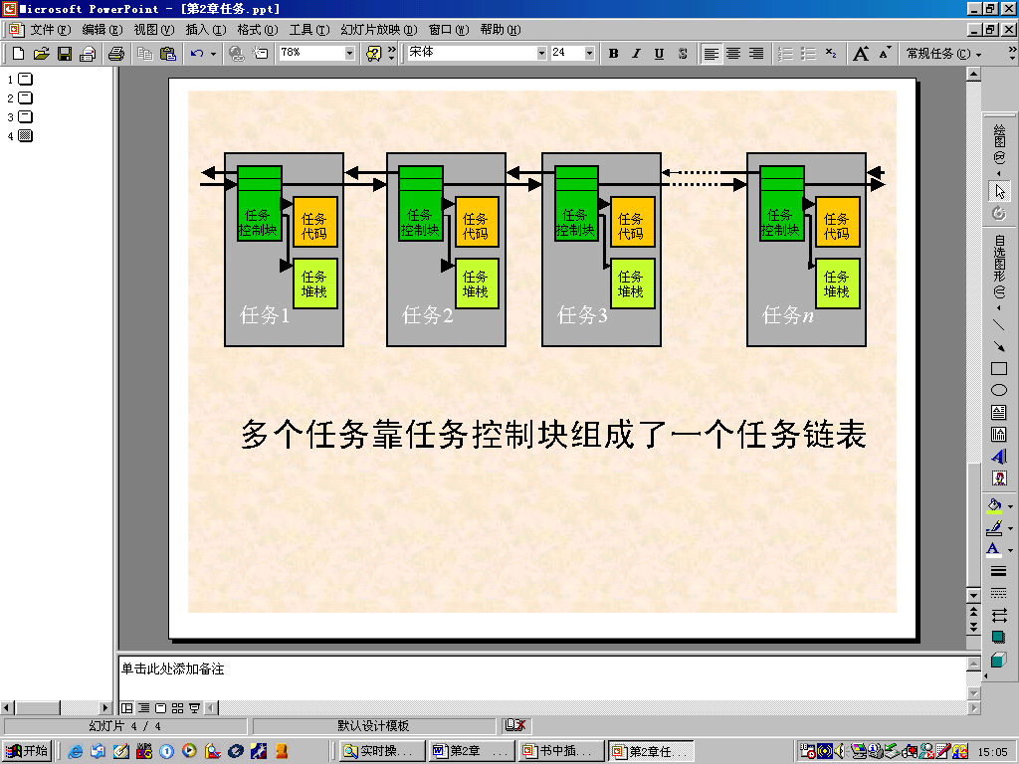
2.1 任务的基本概念
山东科技大学 电信学院

Slide 8



2.1 任务的基本概念
任务的 5 种状态：
“宏观” 上的多任务并发，实际上是用单 CPU 进行多任务处理，“微观” 任何时刻，只能运行一个任务，存在CPU资源竞争 ---- 任务调度、任务现场。
各个任务在多任务系统中也随着环境条件的情况而具有不同的状态。
任务状态划分也是多任务操作系统的管理手段。
Sleep ---- 仅有编码未激活。
Ready ---- 已激活并“万事俱备，只欠调度”
Running ---- 正占用 CPU 运行自己。
Wait ---- 等待某事件发生。
ISR_Sta ---- Running状态的任务被中断后进 入的状态。
山东科技大学 电信学院

Slide 9
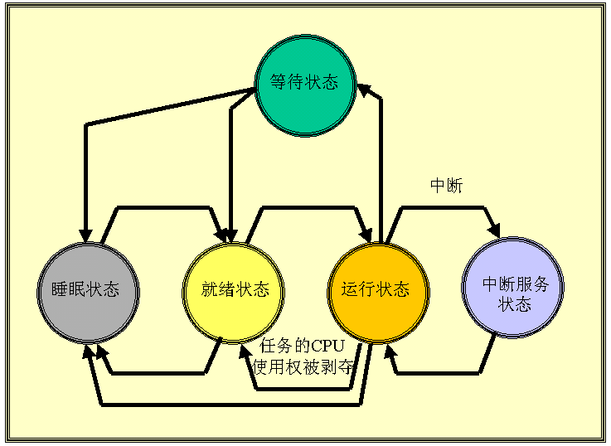

正在运行的任务，需要等待一段时间或需要等待一个事件发生再运行时，该任务就会把CPU的使用权让给别的任务而使任务进入等待状态。
任务在没有被配备任务控制块或被剥夺了任务控制块时的状态叫做任务的睡眠状态
一个正在运行的任务一旦响应中断申请就会中止运行而去执行中断服务程序，这时任务的状态叫做中断服务状态
任务的状态及其转换
系统为任务配备了任务控制块且在任务就绪表中进行了就绪登记，这时任务的状态叫做就绪状态。
处于就绪状态的任务如果经调度器判断获得了CPU的使用权，则任务就进入运行状态
山东科技大学 电信学院

Slide 10
用户任务代码的一般结构
void MyTask(void *pdata)
{ …… // 任务的初始化
for ( ; ; ) //超循环构成任务体
{
可被中断的用户代码片断；
OS_ENTER_CRITICAL(); //进入临界区（关中断）
不可被中断的用户代码片断；
OS_EXIT_CRITICAL(); //退出临界区（开中断）
可被中断的用户代码片断；
}
}
山东科技大学 电信学院

Slide 11
void MyTask1(void *pdata)
{ … … }
void MyTask2(void *pdata)
{ … … }
void main( )
{
… …
OSInit( );
… …
OSTaskCreate( MyTask1,… … );
OSTaskCreate( MyTask2,… … );
… …
OSStart( );
… …
}
用户应用程序的一般结构
“用户任务” 代码形式上很像 C函数，但他不是函数！
“任务” 不能被主函数 main( ) 或其他函数调用，只能被主函数或已激活任务创建。
任务的运行由操作系统调度管理。
山东科技大学 电信学院

Slide 12
2.1 任务的基本概念
OSInit( ) 函数原型： void OSInit( void )
OSStar( ) 函数原型： void OSStart( void )
OSTaskCreate( ) 函数原型：
INT8U OSTaskCreate(
void (*task)(void *pd) , //指向任务的指针
void *pdata , //传递给任务的参数
OS_STK *ptos , //任务堆栈栈顶的指针
INT8U prio //任务的优先级别
)
在此我们学习了uC/OS-II 的 3 个系统函数和 2个宏。
OSInit( ) ---- 初始化 uC/OS-II 环境。
OSTaskCreate( ) ---- 创建任务系统函数。
OSStart( ) ---- 启动 uC/OS-II 任务调度器。
OS_ENTER_CRITICAL( ) ---- 进入临界区 （宏）
OS_EXIT_CRITICAL( ) ---- 退出临界区 （宏）
山东科技大学 电信学院

Slide 13
OSTaskCreate( ) 函数使用举例：
定义任务 task_A
void task_A(void* pdata)
{
……; //任务初始化部分
while (1)
{
……; //任务功能代码
}
}
在系统 “创建” 任务 task_A
void main(void)
{
OSInit(); //系统初始化部分
……
OSTaskCreate( task_A, void * 0,
&MystackTop,
8
);
OSStart();
}
山东科技大学 电信学院

Slide 14
2.1 任务的基本概念
系统任务
统计任务（OSTaskStat( )）使用说明：
1、功能完成用户任务 CPU 使用率的统计，结果以百分 比的形式存放在变量 OSCPUsage 中。
2、该任务用户可选择使用。OS_CFG.H文件中的常数 OS_TASK_STAT_EN 设置为 1，使能该函数。
3、用户在OS_CFG.H中使能该任务后，系统自动创建 该任务，但在用户使用统计数据前必须调用系统 函数 OSStatInit() 先进行初始化。
4、该任务固定拥有次末任务优先级。
空闲任务（OSTaskIdel( )）使用说明：
1、uC/OS-II规定用户程序中必须使用OSTaskIdel。
2、该任务不能用软件删除。
3、该任务是uC/OS-II初始化时自动创建，其任务优先 级固定为最低级，用户也可修改该任务的业务。
4、目的 ---- 使 CPU 在没有用户任务可执行时也有事可 做。
空闲任务（OSTaskIdel( )）
原型：void OSTaskIdel(void* pdata)
统计任务（OSTaskStat( )）
原型：void OSTaskStat(void* pdata)
山东科技大学 电信学院

Slide 15
2.1 任务的基本概念
任务的优先权和优先级别
uC/OS-II 的每个任务都必须有唯一的优先级。
uC/OS-II 最多可以管理64个优先级别分配给64个任务。
uC/OS-II 中用一个8b的整型数来表示优先级别，数字越小，优先级越高，prio = 0 的任务优先级最高。
uC/OS-II 中使用任务的优先级（prio）作为任务句柄。
用户通过修改 OS_CFG.H 中的宏定义常数 OS_LOWEST_PRIO 的值，约定本用户系统的最大优先级数。
山东科技大学 电信学院

Slide 16
第2章 目录
1、任务的基本概念
2、任务堆栈
3、任务控制块及任务控制块链表
4、任务就绪表及任务调度
5、任务的创建
6、任务的挂起和恢复
7、其他任务管理函数
8、uC/OS-II的初始化和任务的启动
山东科技大学 电信学院

Slide 17
2.2 任务堆栈
堆栈 ---- LIFO访问原则组织的连续存储器。
任务堆栈在 uC/OS-II 中的应用：
任务堆栈是任务的三大组成部分之一。
保存 CPU 寄存器现场（R0~R12、LR、SPSR 等）。
本 Task 的私有数据。
山东科技大学 电信学院

Slide 18
2.2 任务堆栈
任务堆栈的创建
举例:
#define MyTaskStkSize 64
OS_STK MyTaskStk[ MyTaskStkSize ] //在 OS_CPU.H中定义 OS_STK
… … // typedef INT32U OS_STK
INT8U OSTaskCreate(
void (*task) (void *pd), //指向任务的指针
void * pdata, //传递给任务的参数
MyTaskStk[ MyTaskStkSize －1 ] //任务堆栈栈顶的指针
INT8U prio //任务的优先级别
)
----- 在创建任务的同时，任务堆栈即被创建。
山东科技大学 电信学院

Slide 19
2.2 任务堆栈
任务堆栈的使用注意事项 __ 存在两种堆栈形式
递减堆栈 ---- 进栈操作向小地址方向发展。
递增堆栈 ---- 进栈操作向大地址方向发展。
OSTaskCreate(
… …
&MyTaskStk[StkSize - 1],
… …
)
OSTaskCreate(
… …
&MyTaskStk[ 0 ],
… …
)
备注：利用条件编译技术和 OS_CPU.H 中的宏定义常数OS_STK_GROWTH 编写易移植用户系统；“1” --- 递减堆栈 for ARM CPU。
山东科技大学 电信学院

Slide 20
第2章 目录
1、任务的基本概念
2、任务堆栈
3、任务控制块及任务控制块链表
4、任务就绪表及任务调度
5、任务的创建
6、任务的挂起和恢复
7、其他任务管理函数
8、uC/OS-II的初始化和任务的启动
山东科技大学 电信学院

Slide 21
2.3 任务控制块及任务控制块链表
任务控制块（TCB）---- 任务在系统中的身份证
TCB ---- uC/OS-II 中用于记录任务信息（任务堆栈指针、任务当前状态、任务优先级别等）的数据结构。
uC/OS-II 将系统中的所有 TCB 构成两个链表（OSTCBList、OSTCBFreeList）进行任务管理。
空任务控制块链表 ---- 未被分配的 TCB 链 OSTCBFreeList。
任务控制块链表 ---- 已分配的 TCB 链 OSTCBList。
山东科技大学 电信学院

Slide 22
2.3 任务控制块及任务控制块链表
任务控制块（TCB）的结构
任务控制块结构的主要成员
typedef struct os_tcb {
struct os_tcb *OSTCBNext; //指向下一个TCB的指针
struct os_tcb *OSTCBPrev; //指向前一个TCB的指针
OS_STK *OSTCBStkPtr; //指向任务堆栈栈顶的指针
……
INT16U OSTCBDly; //任务等待时间
INT8U OSTCBStat; //任务的当前状态标志
INT8U OSTCBPrio; //任务的优先级别
……
} OS_TCB;
山东科技大学 电信学院

Slide 23
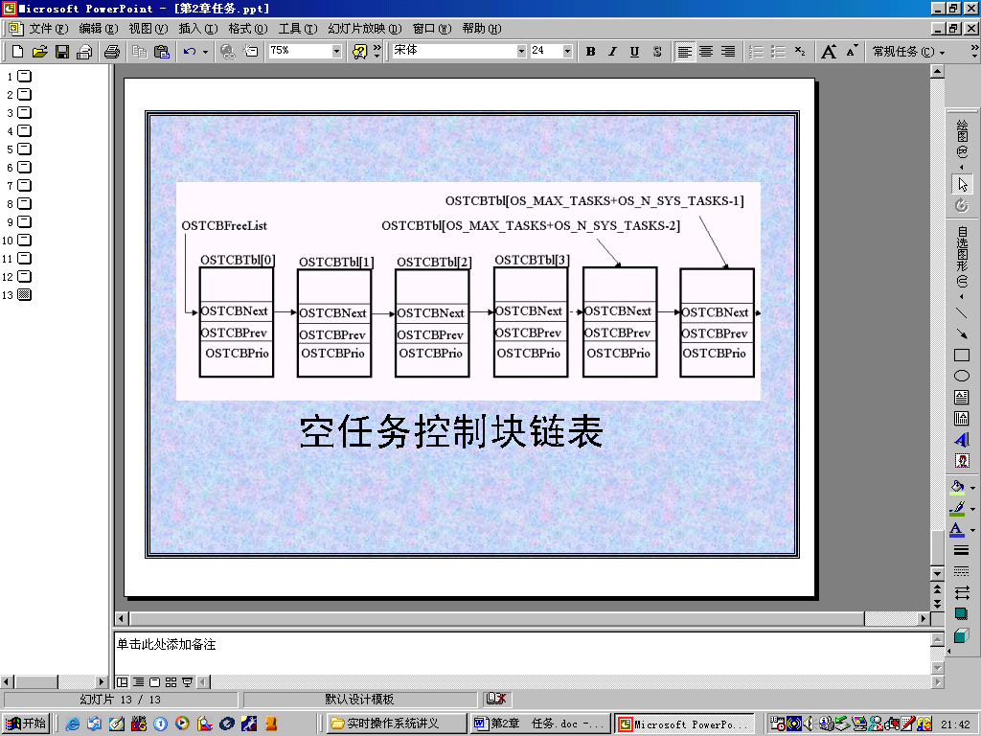
2.3 任务控制块及任务控制块链表
任务控制块链表
----- uC/OS-II 用两个链表来管理 TCB
空任务控制块链表（OSTCBFreeList）
任务控制块链表 （OSTCBList）
山东科技大学 电信学院

Slide 24
2.3 任务控制块及任务控制块链表
任务控制块链表
当应用程序调用函数OSTaskCreate( )创建一个任务时，这个函数会调用系统函数OSTCBInit( )来为任务控制块进行初始化。这个函数首先为被创建任务从空任务控制块链表获取一个任务控制块，然后用任务的属性对任务控制块各个成员进行赋值，最后再把这个任务控制块链入到任务控制块链表的头部。
当进行系统初始化时，初始化函数会按用户提供的任务数为系统创建具有相应数量的任务控制块并把它们链接为一个链表。
由于这些任务控制块还没有对应的任务，故这个链表叫做空任务块链表。即相当于是一些空白的身份证。
空任务块链表是在 uC/OS-II 初始化（OSInit()）时系统自建的，用户可依据目标系统的实际需求，设定其链表长度。
OS_CFG.H 文件中的宏常数 OS_MAX_TASKS ---- 用于定义最大用户任务数。
UCOS_II.H 文件中的宏常数 OS_N_SYS_TASKS ---- 用于约定系统任务数，其值固定为 2 。
山东科技大学 电信学院

Slide 25
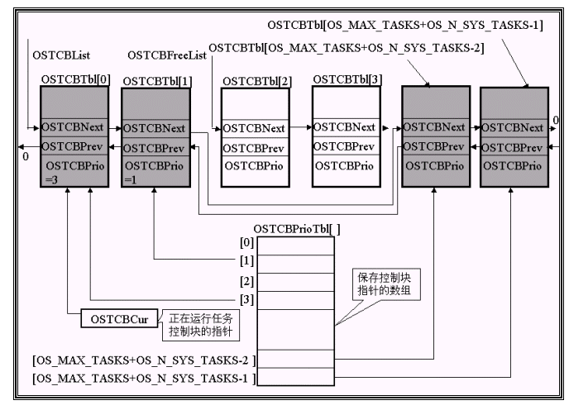
空任务控制块链表
任务控制块链表
山东科技大学 电信学院

Slide 26
2.3 任务控制块及任务控制块链表
任务控制块链表
《任务控制块》就相当于是一个任务的身份证，没有任务控制块的任务是不能被系统承认和管理。
uC/OS-II 中提供了系统函数 OSTaskDel( )，用于删除一个任务 ---- 实质就是将该任务的TCB从“任务控制块列表” 移到了“空任务控制块列表” 。
山东科技大学 电信学院

Slide 27
2.3 任务控制块及任务控制块链表
任务控制块链表其他相关系统管理变量
OSTCBFreeList、OSTCBList
OSTCBTbl[ ] ---- OSInit()建立的任务控制块数组
OSTCBPrioTbl[ ] ---- 任务控制块优先级数组
OSTCBCur
OSTCBPrioTbl[ ] ：OS_TCB* 数据类型的数组，以 Prio 为下标存放已使能的 TCB 指针。用于加速 TCB 的访问。
OSTCBCur：全局系统变量，指向当前正在运行的任务的 TCB 。
山东科技大学 电信学院

Slide 28
第2章 目录
1、任务的基本概念
2、任务堆栈
3、任务控制块及任务控制块链表
4、任务就绪表及任务调度
5、任务的创建
6、任务的挂起和恢复
7、其他任务管理函数
8、uC/OS-II的初始化和任务的启动
山东科技大学 电信学院

Slide 29
补充：多任务 OS
---- 的基本工作方式
山东科技大学 电信学院

Slide 30
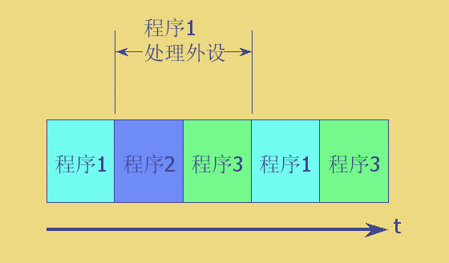
什么是多任务系统
并发：由同一个处理器轮换地
运行多个程序。或者说是由多个
程序轮班地占用处理器这个资源。
且在占用这个资源期间，并不一
定能够把程序运行完毕。
处理器如何进行程序的
切换？
简单地说，就是能用一个处理器
并发（注意，不是同时！ ）
地运行多个程序的计算机管理系统。
并发过程
示意图
山东科技大学 电信学院

Slide 31
程序的切换（两句话）
处理器是个傻瓜，PC让它干啥，它就干啥。
深刻地理解PC是理解系统
进行程序切换动作的关键。
从此可以知道，哪个程序占有了PC，哪个程序就占有了处理器。
PC是个指路器，它指向哪
儿，处理器就去哪儿。
山东科技大学 电信学院

Slide 32
如何操作PC
数据传送指令
子程序返回指令（由堆
栈弹出）
中断、中断返回指令
（由堆栈弹出）
指令：
不同的计算机类型的指令是不同的。
所谓切换就是：
PC 目标地址
山东科技大学 电信学院

Slide 33
小结
系统是通过把待运行程序的地址赋予程序计数器PC来实现程序的切换的。
山东科技大学 电信学院

Slide 34
任务运行时与
处理器之间的关系
运行环境包括了两部分：处理器中的运行环境和内存中的运行环境
内存
处理器
任务代码
PC
寄存器组
SP
任务堆栈
处理器通过两个指针寄存器（PC和SP）来与任务代码和任务堆栈建立联系并运行它
程序运行环境
山东科技大学 电信学院

Slide 35
多任务时的问题
当有多个任务时，处理器中的运行环境应该怎么办？
内存
内存
内存
处理器
任务代码
PC
任务代码
？
任务代码
寄存器组
SP
任务堆栈
任务堆栈
任务堆栈
程序运行环境
山东科技大学 电信学院

Slide 36
多任务时任务与处理器之间关系的处理
在内存中为每个任务创建一个虚拟的处理器（处理器部分的运行环境
处理器
调度器
PC
PC
复制
PC
PC
寄存器组
PC
也就是说，任务的切换是
任务运行环境的切换
程序
程序
SP
寄存器组
复制
SP
复制
SP
SP
SP
虚拟
处理器
虚拟
处理器
虚拟
处理器
当需要中止当前任务时，则把任务对应的虚拟处理器复制到内存
虚拟
处理器
当需要运行某个任务时就把该任务的虚拟处理器复制到实际处理器中
再把另一个需要运行的任务的虚拟处理器复制到实际处理器中
由操作系统的调度器按某种规则来进行这两个复制工作
山东科技大学 电信学院

Slide 37
虚拟处理器
要建立一个概念：
具有控制块的程序才是一个可以被系统所运行的任务。
程序代码、私有堆栈、任务控制块 是任务的三要件。
任务控制块提供了运行环境的存储位置。
其实，程序切换的关键是
把程序的私有堆栈指针赋
予处理器的堆栈指针SP
这些内容通常保存在任务堆栈中，这些内容也常叫做任务的上下文。
实质上系统是通过SP的切换
来实现程序的切换的。
虚拟处理器应该存储的主要信息：
1。程序的断点地址（PC）
2。任务堆栈指针（SP）
3。程序状态字寄存器（PSW）
4。通用寄存器内容
5。函数调用信息（已存在于堆栈）
山东科技大学 电信学院

Slide 38
2.4 任务就绪表及任务调度
多任务操作系统的核心工作就是任务调度。
所谓调度，就是通过一个算法在多个任务中确定该运行的任务，做这项工作的函数就叫做调度器。
μC/OS_II进行任务调度的思想是 “近似地每时每刻总是让优先级最高的就绪任务处于运行状态” 。为了保证这一点，它在系统或用户任务调用系统函数及执行中断服务程序结束时总是调用调度器，来确定应该运行的任务并运行它 。
μC/OS_II进行任务调度的依据就是任务就绪表
山东科技大学 电信学院

Slide 39
2.4 任务就绪表及任务调度
任务就绪表的结构
为了能够使系统清楚地知道，系统中哪些任务已经就绪，哪些还没有就绪，μC/OS_II 在 RAM中设立了一个记录表，系统中的每个任务都在这个表中占据一 Bit 的位置，并用这个位置的状态（1或者0）来表示任务是否处于就绪状态，这个表就叫做任务就绪状态表，简称叫任务就绪表 ---- 一个 INT8U 的数组 OSRdyTbl[ ] 充当，最多8个元素，可以标示64个任务。
山东科技大学 电信学院

Slide 40
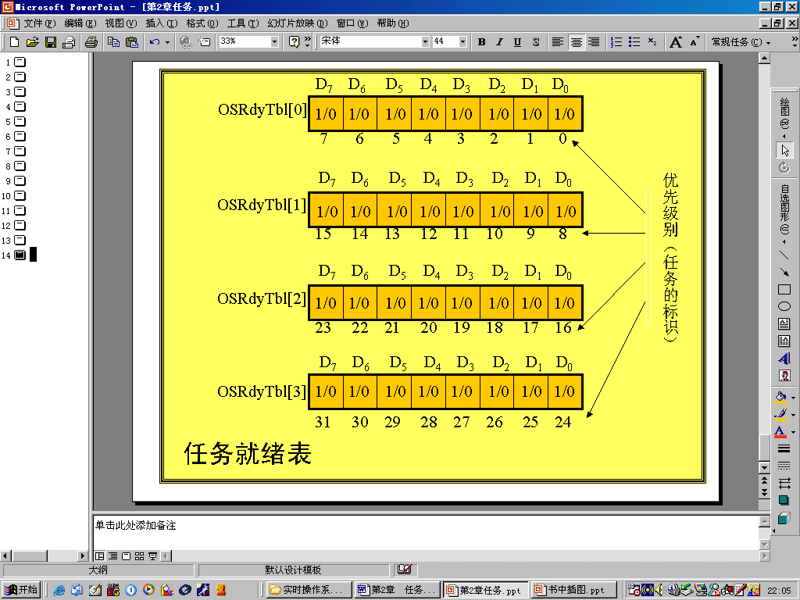
就是一个二维数组OSRdyTbl[ ]
山东科技大学 电信学院

Slide 41
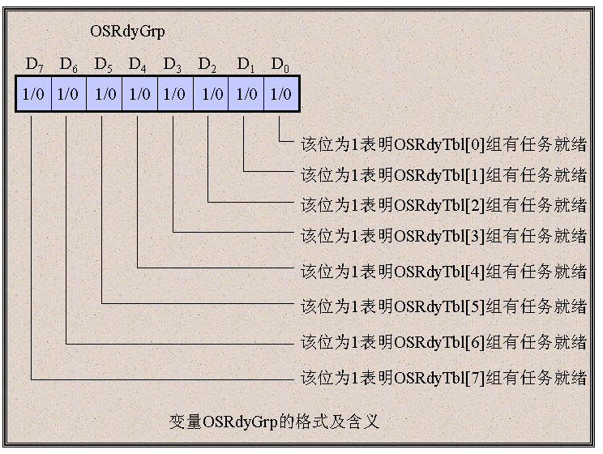
为加快访问任务就绪表的
速度，系统定义了一个变
量OSRdyGrp来表明就绪表
每行中是否存在就绪任务。
山东科技大学 电信学院

Slide 42
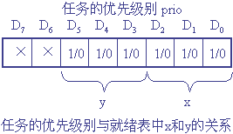
OSRdyGrp
D₇ D₆ D₅ D₄ D₃ D₂ D₁ D₀
OSRdyTbl[ ]
1/0 1/0 1/0 1/0 1/0 1/0 1/0 1/0
x
7
6
5
4
3
2
1
0
0
1/0 1/0 1/0 1/0 1/0 1/0 1/0 1/0
1
1/0 1/0 1/0 1/0 1/0 1/0 1/0 1/0
2
1/0 1/0 1/0 1/0 1/0 1/0 1/0 1/0
3
1/0 1/0 1/0 1/0 1/0 1/0 1/0 1/0
4
1/0 1/0 1/0 1/0 1/0 1/0 1/0 1/0
5
1/0 1/0 1/0 1/0 1/0 1/0 1/0 1/0
6
1/0 1/0 1/0 1/0 1/0 1/0 1/0 1/0
7
1/0 1/0 1/0 1/0 1/0 1/0 1/0 1/0
y
任务就绪表的示意图

Slide 43
2.4 任务就绪表及任务调度
任务优先级数据结构分析
uC/OS-II 最多管理64个任务，Prio值域：0 ~ 63，对应的二进制数 000,000 ~ 111,111（6bit）， OSRdyGrp（任务组就绪变量）8 bit，任务就续数组元素 OSRdyTbl 也是8bit。
prio.D[5:3] --- 对应 OSRdyTbl 的下标（任务组号 x ）， 也对应 OSRdyGrp 的位号。
prio.D[2:0] ---对应 OSRdyTbl 元素的位号（任务组号 y ）
备注：这就是 prio 的值和任务就绪表的映射关系。
山东科技大学 电信学院

Slide 44
举例：prio = 29 的任务在任务就续表中的表示。
prio = 29 ， 其 8 进制表示为：35 O
D₇ D₆ D₅ D₄ D₃ D₂ D₁ D₀
prio=29
0
0
0
1
1
1
0
1
Y
X
OSRdyGrp
OSRdyTbl[3]
D₇ D₆ D₅ D₄ D₃ D₂ D₁ D₀
D₇ D₆ D₅ D₄ D₃ D₂ D₁ D₀
1
1
prio 为29的任务就绪状态在任务就绪表中的表示
山东科技大学 电信学院

Slide 45
2.4 任务就绪表及任务调度
依照 prio “置/清” 任务就绪表的操作
在 uC/OS-II 中预定义了一个 OSMapTbl[ ] 数组：
OSMapTbl[0] = 0000,0001B
OSMapTbl[1] = 0000,0010B
OSMapTbl[2] = 0000,0100B
OSMapTbl[3] = 0000,1000B
OSMapTbl[4] = 0001,0000B
OSMapTbl[5] = 0010,0000B
OSMapTbl[6] = 0100,0000B
OSMapTbl[7] = 1000,0000B
山东科技大学 电信学院

Slide 46
D₇ D₆ D₅ D₄ D₃ D₂ D₁ D₀
在程序中，可以用下面的代码把优先级别为 prio 的任务置为就绪状态：
OSRdyGrp | = OSMapTbl[prio>>3];
OSRdyTbl[prio>>3] | = OSMapTbl[prio&0x07];
使用如下代码可使一个优先级别为prio的任务脱离就绪状态：
if((OSRdyTbl[prio>>3]&=~OSMapTbl[prio&0x07])==0)
OSRdyGrp &= ~ OSMapTbl[prio>>3];
prio=29
0
0
0
1
1
1
0
1
Y
X
OSRdyGrp | = OSMapTbl[ prio>>3 ];
OSRdyTbl[ prio>>3 ]
| = OSMapTbl[ prio&0x07 ];
OSRdyGrp
OSRdyTbl[3 ]
D₇ D₆ D₅ D₄ D₃ D₂ D₁ D₀
D₇ D₆ D₅ D₄ D₃ D₂ D₁ D₀
1
1
OSMapTbl[0] = 0000,0001B
OSMapTbl[1] = 0000,0010B
OSMapTbl[2] = 0000,0100B
OSMapTbl[3] = 0000,1000B
OSMapTbl[4] = 0001,0000B
OSMapTbl[5] = 0010,0000B
OSMapTbl[6] = 0100,0000B
OSMapTbl[7] = 1000,0000B
操作：把prio为29的任务置为就绪状态
山东科技大学 电信学院

Slide 47
2.4 任务就绪表及任务调度
任务就绪表的操作
从 prio 到就绪表( OSRdyGrp、OSRdyTbl[ ] )的操作（进入/脱离 ---- 就绪状态）。
从就绪表( OSRdyGrp、OSRdyTbl[ ] )的当前状态（位图）到最高优先级别 prio 的（任务）映射操作。
山东科技大学 电信学院

Slide 48
2.4 任务就绪表及任务调度
依照任务就绪表的状态计算 prio 的操作
在 uC/OS-II 中预定义了一个 OSUnMapTbl[ ] 数组：
INT8U const OSUnMapTbl[ ] = {
0,0,1,0,2,0,1,0,3,0,1,0,2,0,1,0,
4,0,1,0,2,0,1,0,3,0,1,0,2,0,1,0,
5,0,1,0,2,0,1,0,3,0,1,0,2,0,1,0,
… …
};
备注：该数组共计256个元素（亦称之为《优先级判定表》）
山东科技大学 电信学院

Slide 49
OSRdyGrp
OSRdyTbl [y ]
D₇ D₆ D₅ D₄ D₃ D₂ D₁ D₀
D₇ D₆ D₅ D₄ D₃ D₂ D₁ D₀
0
0
1
0
1
0
0
0
0
1
1
0
0
0
0
0
y = OSUnMapTbl[OSRdyGrp];
x = OSUnMapTbl[OSRdyTbl[y]];
D₇ D₆ D₅ D₄ D₃ D₂ D₁ D₀
prio=29
0
0
0
1
1
1
0
1
图5-6 在就绪表中查找最高优先级别任务的过程
说明：在 “按图索骥” 算法中，对于所有的任务其 “索骥” 时间都是一致的。
S1、以系统变量 OSRdyGrp 为下标，查 OSUnMapTbl[] 表，可得 y 。
S2、以 OSRdyTbl[] 的第 y 元素为下标，查 OSUnMapTbl[] 表，可得 x 。
山东科技大学 电信学院

Slide 50
用下代码可从任务就绪表中获取优先级别最高的就绪任务（prio）：
y = OSUnMapTal[OSRdyGrp]; // D₅、D₄、D₃位
x = OSUnMapTal[OSRdyTbl[y]]; // D₂、D₁、D₀位
prio = (y<<3)+x; // 优先级别
或
y = OSUnMapTbl[OSRdyGrp];
prio = (INT8U)((y << 3) + OSUnMapTbl[OSRdyTbl[y]]);
uC/OS-II 系统就是通过查找任务就绪表来获取待运行任务的优先级，即最高优先级的任务句柄，并进行任务调度。
山东科技大学 电信学院

Slide 51
2.3 任务控制块及任务控制块链表_回顾
任务控制块链表其他相关系统管理变量
OSTCBPrioTbl[ ] ：OS_TCB* 数据类型的数组，以 Prio 为下标存放的 TCB 指针。用于加速 TCB 的访问。
OSTCBCur：全局系统变量，指向当前正在运行的任务的 TCB 。
山东科技大学 电信学院

Slide 52
山东科技大学 电信学院

Slide 53
2.4 任务就绪表及任务调度
任务的调度
任务切换 ---- CPU 从运行某一任务转换到运行另一任务的过程。
任务调度---- 按照某规则进行任务切换的工作过程。
uC/OS-II 中的任务切换有 “任务调度器” 来完成。
任务调度器的两项主要工作：①从任务就绪表中查找优先级最高的就绪任务，②实现任务切换。
uC/OS-II 中有两个 “任务调度器” ：任务级的调度器( OS_Sched( ) )，中断级的调度器( OSIntCtxSw( ) )。
山东科技大学 电信学院

Slide 54
2.4 任务就绪表及任务调度
任务的调度
---- 调度器进行任务切换的两个工作步骤：
获得待运行任务 TCB 的指针
断点数据切换
山东科技大学 电信学院

Slide 55
2.4 任务就绪表及任务调度
获得待运行任务 TCB 的指针
获得了最高优先权就绪任务的 “优先级” 后（存放在全局系统变量 OSPrioHighRdy ） ，用下指令即可获取该任务的 TCB，很简单：
OSTCBHighRdy = OSTCBPrioTbl[OSPrioHighRdy ]
备注：OSTCBPrioTbl[ ] 是以优先权为下标的 “任务指针数组” 。
山东科技大学 电信学院

Slide 56
2.3 任务控制块及任务控制块链表
任务控制块（TCB）的结构
任务控制块结构的主要成员
typedef struct os_tcb {
struct os_tcb *OSTCBNext; //指向下一个TCB的指针
struct os_tcb *OSTCBPrev; //指向前一个TCB的指针
OS_STK *OSTCBStkPtr; //指向任务堆栈栈顶的指针
……
INT16U OSTCBDly; //任务等待时间
INT8U OSTCBStat; //任务的当前状态标志
INT8U OSTCBPrio; //任务的优先级别
……
} OS_TCB;
山东科技大学 电信学院

Slide 57
2.4 任务就绪表及任务调度
任务切换宏 OS_TASK_SW( )
其主要工作：完成当前任务到待运行任务的切换。
几个概念：
断点 --- 当前任务被终止运行的位置。
断点数据 --- 断点处 CPU 的 PC、SP、PSW 以及通用寄存器(R0～R12)的当前数据。
备注：程序 “无缝” 接续运行要求断点和断点数据（现场）的完全保护和恢复。
山东科技大学 电信学院

Slide 58
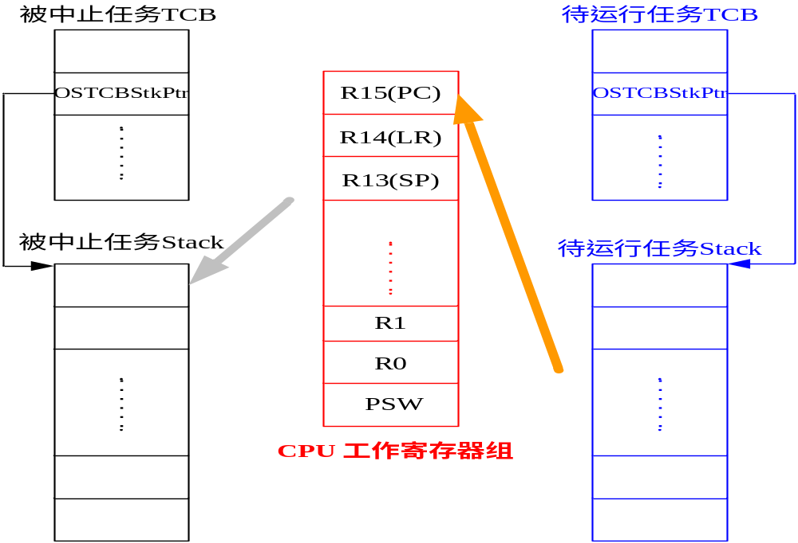
任务切换中的断点数据处理
山东科技大学 电信学院

Slide 59
2.4 任务就绪表及任务调度
任务切换宏 OS_TASK_SW( ) 依次完成的7项工作：
被中止Task的断点指针（PC）入栈保护
被中止Task通用寄存器入栈保护
被中止Task系统管理 SP →该TCB->OSTCBStkPtr
获得待运行任务TCB
获得待运行任务 TCB->OSTCBStkPtr
恢复待运行任务CPU现场（不包含PC）
切换CPU.PC ，使CPU接续运行待运行Task断点。
备注：Step1 --- 中断方式保护；Step7 --- IRET指令恢复PC；汇编语言编程OS_TASK_SW( ) --- 直接操作寄存器
山东科技大学 电信学院

Slide 60
第2章 目录
1、任务的基本概念
2、任务堆栈
3、任务控制块及任务控制块链表
4、任务就绪表及任务调度
5、任务的创建
6、任务的挂起和恢复
7、其他任务管理函数
8、uC/OS-II的初始化和任务的启动
山东科技大学 电信学院

Slide 61
2.5 任务的创建
任务的创建 --- 创建该任务的TCB；在TCB中将该任务的Code、Stack关联起来和TCB共同构成Task。
uC/OS-II提供两个系统函数创建Task ：
OSTaskCreate( )
OSTaskCreateExt( )
备注：关于这两个函数的使用很简单，不再重复。
创建Task时，要求注意核算Task.Stack的大小和核定Task.Prio必须保证不重复。
山东科技大学 电信学院

Slide 62
2.5 任务的创建
创建任务的一般方法
Task 可在主函数 main( ) 中操作系统调度启动（OSStart( )）前创建。
也可在Task中创建其他的Task，应用中习惯使用此结构。
uC/OS-II要求：在OSStart( )前，必须至少创建一个用户Task。
山东科技大学 电信学院

Slide 63
2.5 任务的创建
创建任务的示意代码
void main( )
{
… … //主要是系统硬件初始化
OSInit( ); // uC/OS-II 初始化
… … //创建消息机制
OSTaskCreate(Task_A,……); // 创建任务A
OSStart( ); // 启动多任务调动
}
void Task_A(void * pdata) //任务A
{
…… // 安装并启动 uC/OS-II 系统时钟
OSStatInit( ); // 初始化统计任务（如果需要的话）
…… // 在此处可以创建其他任务
For ( ; ; ) // Task_A 任务体
{
……
}
}
山东科技大学 电信学院

Slide 64
补充：任务延时系统函数。
两个延时函数的原型：
void OSTimeDly( INT16U ticks ) /* ticks 是节拍数 */
INT8U OSTimeDlyHMSM (INT8U hours, INT8U minutes,
INT8U seconds, INT16U milli) /* 绝对时间延时，位于OS_TIME.C */
备注： 1、参数值域 hours<255, minutes<59, seconds<59, milli<999
2、这两个系统函数定义在OS_TIME.C文件中。
3、关于节拍周期定义在OS_CFG.H文件中。
山东科技大学 电信学院

Slide 65
实验1：
创建两个任务；
Task_A ----- 控制一位LED秒闪。
Task_B ----- 控制蜂鸣器每3S鸣1.5S。
实验目的：
1、学习创建任务操作编程；
2、体验延时函数的使用；
3、体验多任务系统设计基本方式；
山东科技大学 电信学院

Slide 66
第2章 目录
1、任务的基本概念
2、任务堆栈
3、任务控制块及任务控制块链表
4、任务就绪表及任务调度
5、任务的创建
6、任务的挂起和恢复
7、其他任务管理函数
8、uC/OS-II的初始化和任务的启动
山东科技大学 电信学院

Slide 67
2.6 任务的挂起和恢复
所谓的挂起一个任务，就是暂停这个任务的调度。
挂起任务的 TCB 还存在系统中，只是该任务的状态是 “挂起” ，对挂起态的任务uC/OS-II不再调度运行。
挂起的任务恢复后即可参与uC/OS-II的任务调度。
uC/OS-II中，可挂起除 “空闲任务”（OSTaskIdel( )） 外的任何任务。
挂起/恢复使用系统函数OSTaskSuspend( ) / OSTaskResume( ) 实现。
山东科技大学 电信学院

Slide 68
2.6 任务的挂起和恢复
挂起任务函数原型
INT8U OSTaskSuspend( INT8U prio );
本函数的参数、返回值及含义：
用优先级指定目标，挂起自身时使用OS_PRIO_SELF
OS_NO_ERR --- 完成指定任务的挂起。
OS_TASK_SUSPEND_IDEL --- 不能挂起空闲任务。
OS_PRIO_INVALID --- 无效的任务（优先级）指定。
OS_TASK_SUSPEND_PRIO ---指定的任务不存在。
山东科技大学 电信学院

Slide 69
2.6 任务的挂起和恢复
恢复任务函数原型
INT8U OSTaskResume( INT8U prio );
本函数的参数、返回值及含义：
用优先级指定目标。
OS_NO_ERR --- 完成指定任务的恢复。
OS_TASK_RESUME_PRIO --- 优先级指定的任务不存在。
OS_PRIO_INVALID --- 无效的任务（优先级）指定。
OS_TASK_NO_SUSPEND --- 指定的任务不是挂起态。
山东科技大学 电信学院

Slide 70
第2章 目录
1、任务的基本概念
2、任务堆栈
3、任务控制块及任务控制块链表
4、任务就绪表及任务调度
5、任务的创建
6、任务的挂起和恢复
7、其他任务管理函数
8、uC/OS-II的初始化和任务的启动
山东科技大学 电信学院

Slide 71
2.7 其他任务管理函数
修改任务优先级别函数原型
INT8U OSTaskChangePrio(
INT8U oldprio,
INT8U newprio );
函数说明：
在任务运行时，修改任务的优先级。
功能正确完成，函数返回 OS_NO_ERR。
OS_PRIO_INVALID ---- 指定的 prio 越界。
OS_PRIO_EXIST ---- newprio 已在用。
OS_PRIO_ERR ---- oldprio 不存在。
山东科技大学 电信学院

Slide 72
实验2：
设计一个试验并完成：测试 OSTaskChangePrio( ) “任务挂起” 系统函数应用特性。
⑴如果修改挂起任务的优先级会是什么结果；
⑵可否修改任务自身的优先级。
实验目的：
有目的地主动设计实验，验证推测，得到结论；
山东科技大学 电信学院

Slide 73
2.7 其他任务管理函数
任务的删除函数原型
INT8U OSTaskDel( INT8U prio );
函数说明：
使用 OS_PRIO_SELF 参数删除任务时是删除自身。
功能正确完成，函数返回 OS_NO_ERR。
删除一个任务实质上是删除该任务的TCB并归还到“空任务控制块链表” ，释放堆栈空间，并不删除任务代码。
山东科技大学 电信学院

Slide 74
2.7 其他任务管理函数
关于任务的删除
“任务A” 在删除 “任务B” 时，A不能知道B的详细情况，可能会造成A已申请的资源从系统中永久的丢失 --- 这不合理！
正确的方法 --- Task_A 欲删除 Task_B 时，A 提出删除申请，B根据自身的情况处理后，删除自身。
uC/OS-II 中的 TCB 含有一个成员 OSTCBDelReq 用于标示有其他任务申请删除它。
使用系统函数 OSTaskDelReq( ) 提出任务删除申请。
ISR 中不允许删除任务。
山东科技大学 电信学院

Slide 75
2.7 其他任务管理函数
OSTaskDelReq( ) 系统函数原型：
INT8U OSTaskDelReq( INT8U prio ) ;
特别说明：此函数的参数可以是 “优先级” 指 定的其他任务，也可以是OS_PRIO_SELF 指定自身，后者用于查阅是否有其他任 务申请删除本任务。
优先级指定其他任务时的函数返回值说明：
OS_TASK_IDEL_PRIO --- 申请删除空闲任务出错。
OS_PRIO_INVALID --- 优先级指定出错。
OS_TASK_NOT_EXIST --- 优先级指定的任务已不存在。
OS_NO_ERR --- 删除申请成功。
山东科技大学 电信学院

Slide 76
2.7 其他任务管理函数
OSTaskDelReq( ) 系统函数原型：
INT8U OSTaskDelReq( INT8U prio ) ;
参数为 OS_PRIO_SELF 时的函数返回值说明：
OS_TASK_DEL_REQ --- 有其他任务申请删除这个任务。
举例：Task_A (prio = 10) 删除 Task_B (prio = 9) ，直到删除成 功，Task_A才继续。
山东科技大学 电信学院

Slide 77
Void Task_A ( void *pdata ) // Task_A prio = 10
{ … …
while ( OSTaskDelReq(9) != OS_TASK_NOT_EXIST ) // 申请删除Task_B
{ OS_TimeDly( 10 ); } // 直到删除成功
… …
}
Void Task_B ( void *pdata ) // Task_B prio = 9
{ … …
if ( OSTaskDelReq( OS_PRIO_SELF ) == OS_TASK_DEL_REQ ) // 有删除申请
{ … … // 释放私有资源
OSTaskDel ( OS_PRIO_SELF ); // 删除自身
}
else
{
… … ; // 任务B的其他代码
}
}

Slide 78
实验3：
创建两个任务；
Task_A ----- 控制一位LED秒闪。
Task_B ----- 控制蜂鸣器每 3S 鸣 1.5S 。
LED闪烁10次后，停止蜂鸣。
实验目的：
1、学习任务的删除操作；
2、体验多任务系统设计基本原理；
山东科技大学 电信学院

Slide 79
第2章 目录
1、任务的基本概念
2、任务堆栈
3、任务控制块及任务控制块链表
4、任务就绪表及任务调度
5、任务的创建
6、任务的挂起和恢复
7、其他任务管理函数
8、uC/OS-II的初始化和任务的启动
山东科技大学 电信学院

Slide 80
2.8 uC/OS-II的初始化和任务的启动
uC/OS-II的初始化
在使用uC/OS-II之前，必须对其运行环境初始化。
void OSInit( viod ) ;
OSInit( ) 的主要工作：
对 uC/OS-II 的所有全局变量和数据结构初始化。
创建空间任务( OSTaskIdel() )
根据系统设置( OS_TASK_STAT_EN = 1 / 0 ) 启动统计任务。
用法举例：
void main (void)
{
......
OSInit(); /* Initialize uC/OS-II */
...... /* Craete Task */
OSStart(); /* Start Multitasking */
}
山东科技大学 电信学院

Slide 81
2.8 uC/OS-II的初始化和任务的启动
uC/OS-II的启动
void OSStart( viod ) ;
用法举例：
void main (void)
{
......
OSInit(); /* Initialize uC/OS-II */
...... /* Craete Task */
OSStart(); /* Start Multitasking */
}
主函数 main( ) 调用了OSStart( ) 之后，uC/OS-II 才开始任务调度管理。
山东科技大学 电信学院

Slide 82
本章小结
Task 由 TCB、Task_Stack、Task_Code 三部分组成。
uC/OS-II使用 TCB 对任务进行控制。
Task_Stack 用于任务切换时私有现场保护。
uC/OS-II 按任务优先级对任务进行调度。
uC/OS-II 每调用一次API函数和中断返回都会进行一次任务调度。
任务调度的周期和任务调度器自身的运行事件无关。
任务的优先级(prio)也是任务的句柄。
uC/OS-II 的初始化和启动。
山东科技大学 电信学院

Slide 83
实验4：
基于 LPC2138开发板或者STM32开发板的资源情况，设计一个试验，验证 “任务优先级” 对任务调度的影响。
实验目的：
1、有目的地主动设计实验，验证推测，得到结论；
2、体验多任务操作系统环境中，“任务优先级” 对任务调度的影响，加深相关认识。
山东科技大学 电信学院

Slide 84
第2章 补充.目录
1、任务的特性
2、任务的划分目标
3、任务的划分方法
4、任务的可调度性分析
5、任务的执行分类和优先级安排
6、任务设计中的问题
7、系统设计编码实现过程
8、中断服务程序的设计
山东科技大学 电信学院

Slide 85
补充：1 --- 任务的特性
“任务” 的三个基本特性：
动态性、独立性、并发行
任务的动态性
Task 的状态在整个生命过程中是在动态变化的（Ready、Wait、Suspend......），即使是已开始运行的 Task 也未必一直占有CPU。
山东科技大学 电信学院

Slide 86
补充：1 --- 任务的特性
任务的独立性
应用系统中的 Task 之间在功能上可能有从属关系，但在形式结构上都是平等的。RTOS 下的各任务都可以认为CPU是自己独占的。
Task 间的数据交互必经由操作系统采用各种 “通信” 的机制实现。
任务的独立性表现为各个任务形式结构上的平等性和任务间信息传递的非直接性。
山东科技大学 电信学院

Slide 87
补充：1 --- 任务的特性
任务的并发性
应用系统中的多个 Task 宏观上都在运行，但微观上不是同时运行，这种并发是“伪并发”。
哪一个 Task 占有 CPU 由 RTOS 按照优先级和就绪状态剥夺式调度。
任务的独立性表现为各个任务形式结构上的平等性和任务间信息传递的非直接性。
山东科技大学 电信学院

Slide 88
第2章 补充.目录
1、任务的特性
2、任务的划分目标
3、任务的划分方法
4、任务的可调度性分析
5、任务的执行分类和优先级安排
6、任务设计中的问题
7、系统设计编码实现过程
8、中断服务程序的设计
山东科技大学 电信学院

Slide 89
补充：2 --- 任务的划分目标
设计一个嵌入式应用系统时 Task 的划分可以有多 种方案。
主要依据：系统的组成和实现的功能目标。
任务划分的目标和要考虑的主要因素：
实时性。
任务数的合理性。
目标系统软件的简便清晰性。
降低系统对软硬件资源的需求。
山东科技大学 电信学院

Slide 90
第2章 补充.目录
1、任务的特性
2、任务的划分目标
3、任务的划分方法
4、任务的可调度性分析
5、任务的执行分类和优先级安排
6、任务设计中的问题
7、系统设计编码实现过程
8、中断服务程序的设计
山东科技大学 电信学院

Slide 91
补充：3 --- 任务的划分方法
按系统设备构成进行任务的划分
任何嵌入式系统硬件都是由 “CPU + 外设” 构成的。
外设在CPU的控制下协调工作，CPU通过运行程序实现对外设的控制，这些程序就是裁减后的RTOS和多个 用户 Task 。
外设与CPU的速度差是 “任务并发运行” 的前提和基础，也是通常都能满足的实事。
外设分为 “主动性外设” 和 “被动性外设” ；主动性外设通过中断的方式申请CPU，被动性外设由其他Task通过通信机制提出申请，激活该设备的Task 。
山东科技大学 电信学院

Slide 92
补充：3 --- 任务的划分方法
关键任务的划分
“关键性”功能（任务）是指在嵌入式系统中不可遗漏、及时响应的Task。
关键Task必须尽可能地与其他功能剥离，独立构成 Task，并赋以足够高的优先级，通过通信机制触发其他Task，完成系统的其它功能。
为进一步保证关键任务的实时性，可将关键Task安排为ISR。可以在ISR中完成关键功能，也可以在ISR中仅进行任务通信，触发与它相关Task。
紧迫TASK是指在嵌入式系统中需要及时响应的Task。
山东科技大学 电信学院

Slide 93
补充：3 --- 任务的划分方法
关于任务划分的几点建议：
关键性任务的调度务必保证其可靠性和实时性。
紧迫性任务尽量保证其实时性。
触发条件相同的功能尽量安排在一个Task中。
运行间隔周期相同的功能尽量安排在一个Task中。
在进行系统任务规划时要充分考虑外界事件的异步性和突发性。
山东科技大学 电信学院

Slide 94
第2章 补充.目录
1、任务的特性
2、任务的划分目标
3、任务的划分方法
4、任务的可调度性分析
5、任务的执行分类和优先级安排
6、任务设计中的问题
7、系统设计编码实现过程
8、中断服务程序的设计
山东科技大学 电信学院

Slide 95
补充：4 --- 任务的可调度性分析
任务规划----主要完成了逻辑级的任务划分，之后要进行任务的可调度性分析 --- 定量的分析这些任务是否可以在RTOS调度下正常运行。
山东科技大学 电信学院

Slide 96
补充：4 --- 任务的可调度性分析
速率单调分析（RMA）是普遍的分析方法，该分析方法基于以下假设：
所有任务都是周期性的。
各个任务相互独立，功能间的逻辑关系通过任务通信机制完成。
每个任务都能在下一个首期开始前，完成本次规定的操作。
每个任务执行的时间是固定的。
山东科技大学 电信学院

Slide 97
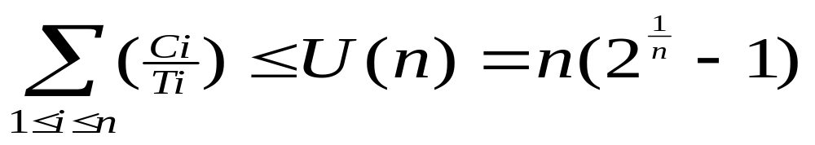
补充：4 --- 任务的可调度性分析
速率单调分析（RMA）分析公式：
公式参数说明：
n --- 任务的总个数；
Ci --- Task_i 执行一次的时间；
Ti --- Task_i 的周期；
U(n) --- 用户可使用的 CPU 使用系数上限。
山东科技大学 电信学院

Slide 98
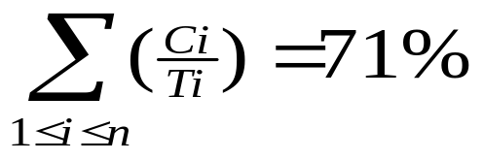
补充：4 --- 任务的可调度性分析
举例：某系统由 5个用户任务组成，它们的 周期 和 最长执行时间 以及 系统性能分析 见下表。
随着任务数的增多（n 变大），U(n)在下降，这是因为系统开销在增大。
i | Ci (ms) | Ti (ms) | Ci/Ti | i | Ci (ms) | Ti (ms) | Ci/Ti
1 | 5 | 50 | 0.10 | 4 | 5 | 100 | 0.05
2 | 20 | 100 | 0.20 | 5 | 80 | 500 | 0.16
3 | 30 | 150 | 0.20
n | 1 | 2 | 3 | 4 | 5 | … | ∞
U(n) | 1.000 | 0.828 | 0.779 | 0.756 | 0.743 | … | 0.693
< U(n) = 74.3%
山东科技大学 电信学院

Slide 99
补充：4 --- 任务的可调度性分析
问题
如果由于某原因造成 “分析式” 不成立，如何处理？
i | Ci (ms) | Ti (ms) | Ci/Ti | i | Ci (ms) | Ti (ms) | Ci/Ti
1 | 5 | 50 | 0.10 | 4 | 5 | 100 | 0.05
2 | 20 | 100 | 0.20 | 5 | 80 | 500 | 0.16
3 | 30 | 150 | 0.20 | 6 | 10 | 30 | 0.33
解决方案：
1、在满足系统技术要求前提下，尽量降低 Task 的激活频率；
2、提升硬件平台性能。
山东科技大学 电信学院

Slide 100
第2章 补充.目录
1、任务的特性
2、任务的划分目标
3、任务的划分方法
4、任务的可调度性分析
5、任务的执行分类和优先级安排
6、任务设计中的问题
7、系统设计编码实现过程
8、中断服务程序的设计
山东科技大学 电信学院

Slide 101
补充：5 --- 任务的执行分类和优先级安排
任务的执行分类：
1、单次执行的任务
此类任务在OSTaskCreate( )后只执行一次，执行接诉后即自行删除。其结构如下：
此类型任务采用“创建即启动”方式运行任务，这样可以简化任务的启动控制关系，更主要的是可以在每次启动时向任务传递一些参数，使其有不同的运行工作状态。如使用 UART ，每次都可以设置其帧格式、数据波特率等。
void MyTask(void * pdata)
{
局部环境初始化代码； //本任务运行环境的初始化
任务实体代码；
OSTaskDel(OS_PRIO_SELF)； //删除自身
}
注意事项：
安排合适的优先级
自身删除前释放占用的共享资源
适用“孤立任务”
山东科技大学 电信学院

Slide 102
补充：5 --- 任务的执行分类和优先级安排
任务的执行分类：
2、周期执行的任务（也可以认为事件触发的特例）
此类任务创建后按某个时间周期被执行。任务结构如下：
此类任务运行特性分析：
void MyTask(void * pdata)
{
局部环境准备代码； //硬件、变量等初始化
while(1)
{
任务实体代码； //具体的任务业务
OSTimeDly() / OSTimeDlyHMSM(); //周期约定
}
}
运行周期越大，任务执行周期的相对误差越小，适用于任务周期稳定性要求不太高的应用。
任务周期只能是系统节拍的整倍数。
当任务周期要求很严格或不是系统节拍的整倍数时，应采用定时器中断的方式解决（电子钟）。
山东科技大学 电信学院

Slide 103
补充：5 --- 任务的执行分类和优先级安排
任务的执行分类：
3、事件触发执行的任务
此类任务创建后其任务实体代码要等待预约的事件，在该事件发生前任务被强制等待，相关事件发生一次，任务实体执行一次。任务结构如下：
void MyTask(void * pdata)
{
局部环境准备代码； //硬件、变量等初始化
while(1)
{
获取事件的系统函数； //等待事件（信号量、消息）发生
任务实体代码； //具体的任务业务
}
}
山东科技大学 电信学院

Slide 104
补充：5 --- 任务的执行分类和优先级安排
任务的优先级安排：
任务的优先级资源
任务的优先级资源由RTOS提供，uC/OS-II中使用系统宏常数OS_LOWEST_PRIO约定其可用的优先级个数，其值最大为63。
#define OS_LOWEST_PRIO xx //该行属于OS_CFG.H文件
山东科技大学 电信学院

Slide 105
补充：5 --- 任务的执行分类和优先级安排
任务的优先级安排注意事项：
任务可用的优先级总个数为 (OS_LOWEST_PRIO + 1) 个，Task->prio的值域为{ 0,...,OS_LOWEST_PRIO}；
优先级 OS_LOWEST_PRIO 固定分给给了OSTaskIdel(),优先级 OS_LOWEST_PRIO - 1 固定分给给了OSTaskStat()；
uC/OS-II 建议保留优先级：0,1,2,3, OS_LOWEST_PRIO－2, OS_LOWEST_PRIO－3 ，以备将来可能的uC/OS-II系统升级；
规划系统时优先级的个数过度冗余会造成资源浪费；
要注意“临时任务”的优先级规划；
山东科技大学 电信学院

Slide 106
补充：5 --- 任务的执行分类和优先级安排
任务的优先级安排一般性原则：
ISR 相关联的任务应安排较高的优先级，以便尽快响应中断的业务处理。
紧迫性任务有高实时性要求，应安排高优先级（通常此类任务是由ISR关联的）。
关键性任务要保障有执行的机会。
短周期任务、快捷任务安排较高优先级。
实时性要求不高的任务和大数据量处理型任务安排较低的优先级。
实际应用中各个任务的优先级规划要根据实际情况确定，要从整个系统的角度考虑分析，在此难数言了之。
山东科技大学 电信学院

Slide 107
第2章 补充.目录
1、任务的特性
2、任务的划分目标
3、任务的划分方法
4、任务的可调度性分析
5、任务的执行分类和优先级安排
6、任务设计中的问题
7、系统设计编码实现过程
8、中断服务程序的设计
山东科技大学 电信学院

Slide 108
补充：6 --- 任务设计中的问题
任务功能的实现过程也就是任务的编码过程，不难完成但不易做好，内容很丰富，难以在此数言了之。一般来说，任务编码时要注意以下三点：
编码的运行效率 --- 高效的算法。
编码的可靠性 --- 良好的编程风格、算法级抗干扰策略。
编码的容错性 --- 多种情况非常规事件的处理策略等。
山东科技大学 电信学院

Slide 109
第2章 补充.目录
1、任务的特性
2、任务的划分目标
3、任务的划分方法
4、任务的可调度性分析
5、任务的执行分类和优先级安排
6、任务设计中的问题
7、系统设计编码实现过程
8、中断服务程序的设计
山东科技大学 电信学院

Slide 110
补充：7 --- 系统设计编码实现过程
系统功能要有软/硬件结合实现。在此我们仅简单地讨论软件系统的设计方法。（其实际内容很丰富庞杂）
系统需求分析；《系统需求分析报告》
系统硬件平台资源抽象；《系统硬件方案---初稿草案》
系统模型数据结构、任务规划（任务的划分、任务优先级规划、任务间关联分析、任务间的数据通信和触发），形成《系统总体任务关联图》；（周航慈Book P41）
任务资源占用分析，给出系统资源较为详细的参数需求。
各任务的程序流程图；
编写各任务编码并调试；
备注：2、3、4 步骤通常还会迭代。
山东科技大学 电信学院

Slide 111
实验5：
1、试描述一个电子钟的系统模型。
2、试描述一个交通灯的系统模型。
3、试描述一个“码表”的系统模型。
要求：系统需求分析，硬件资源规划，软件系统规划。
{ 任选一个 }
实验目的：
1、有目的地主动设计实验，验证推测，得到结论；
2、体验多任务操作系统环境中，“任务优先级” 对任务调度的影响，加深相关认识。
山东科技大学 电信学院

Slide 112
第2章 补充.目录
1、任务的特性
2、任务的划分目标
3、任务的划分方法
4、任务的可调度性分析
5、任务的执行分类和优先级安排
6、任务设计中的问题
7、系统设计编码实现过程
8、中断服务程序的设计
山东科技大学 电信学院

Slide 113
补充：8 --- 中断服务程序的设计
详见第三章相关部分。
山东科技大学 电信学院

Slide 114
OS_TCBInit源码分析
INT8U OS_TCBInit (INT8U prio, OS_STK *ptos, OS_STK *pbos, INT16U id, INT32U stk_size, void *pext, INT16U opt)
{
OS_TCB *ptcb;
OS_ENTER_CRITICAL();
ptcb = OSTCBFreeList; /* Get a free TCB from the free TCB list */
if (ptcb != (OS_TCB *)0) {
OSTCBFreeList = ptcb->OSTCBNext; /* Update pointer to free TCB list */
OS_EXIT_CRITICAL();
ptcb->OSTCBStkPtr = ptos; /* Load Stack pointer in TCB */
ptcb->OSTCBPrio = (INT8U)prio; /* Load task priority into TCB */
ptcb->OSTCBStat = OS_STAT_RDY; /* Task is ready to run */
ptcb->OSTCBDly = 0; /* Task is not delayed */
#if OS_TASK_CREATE_EXT_EN > 0
山东科技大学 电信学院

Slide 115
ptcb->OSTCBExtPtr = pext; /* Store pointer to TCB extension*/
ptcb->OSTCBStkSize = stk_size; /* Store stack size */
ptcb->OSTCBStkBottom = pbos; /* Store pointer to bottom of stack */
ptcb->OSTCBOpt = opt; /* Store task options */
ptcb->OSTCBId = id; /* Store task ID */
#else
pext = pext; /* Prevent compiler warning if not used */
stk_size = stk_size;
pbos = pbos;
opt = opt;
id = id;
#endif
#if OS_TASK_DEL_EN > 0
ptcb->OSTCBDelReq = OS_NO_ERR;
#endif
ptcb->OSTCBY = prio >> 3; /* Pre-compute X, Y, BitX and BitY*/
ptcb->OSTCBBitY = OSMapTbl[ptcb->OSTCBY];
山东科技大学 电信学院

Slide 116
ptcb->OSTCBX = prio & 0x07;
ptcb->OSTCBBitX = OSMapTbl[ptcb->OSTCBX];
#if OS_EVENT_EN > 0
ptcb->OSTCBEventPtr = (OS_EVENT *)0; /* Task is not pending on an event */
#endif
#if (OS_VERSION >= 251) && (OS_FLAG_EN > 0) && (OS_MAX_FLAGS > 0) && (OS_TASK_DEL_EN > 0)
ptcb->OSTCBFlagNode = (OS_FLAG_NODE *)0; /* Task is not pending on an event flag */
#endif
#if (OS_MBOX_EN > 0) || ((OS_Q_EN > 0) && (OS_MAX_QS > 0))
ptcb->OSTCBMsg = (void *)0; /* No message received */
#endif
#if OS_VERSION >= 204
OSTCBInitHook(ptcb);
#endif
山东科技大学 电信学院

Slide 117
OSTaskCreateHook(ptcb); /* Call user defined hook */
OS_ENTER_CRITICAL();
OSTCBPrioTbl[prio] = ptcb;
ptcb->OSTCBNext = OSTCBList; /* Link into TCB chain */
ptcb->OSTCBPrev = (OS_TCB *)0;
if (OSTCBList != (OS_TCB *)0) {
OSTCBList->OSTCBPrev = ptcb;
}
OSTCBList = ptcb;
OSRdyGrp |= ptcb->OSTCBBitY; /* Make task ready to run */
OSRdyTbl[ptcb->OSTCBY] |= ptcb->OSTCBBitX;
OS_EXIT_CRITICAL();
return (OS_NO_ERR);
}
OS_EXIT_CRITICAL();
return (OS_NO_MORE_TCB);
}
山东科技大学 电信学院

Slide 118
OSTaskCreate 源代码
INT8U OSTaskCreate (void (*task)(void *pd), void *pdata, OS_STK *ptos, INT8U prio)
{
OS_STK *psp;
INT8U err;
#if OS_ARG_CHK_EN > 0
if (prio > OS_LOWEST_PRIO) { /* Make sure priority is within allowable range */
return (OS_PRIO_INVALID);
}
#endif
OS_ENTER_CRITICAL();
if (OSTCBPrioTbl[prio] == (OS_TCB *)0) { /* Make sure task doesn't already exist at this priority */
OSTCBPrioTbl[prio] = (OS_TCB *)1; /* Reserve the priority to prevent others from doing ... */
/* ... the same thing until task is created. */
OS_EXIT_CRITICAL();
psp = (OS_STK *)OSTaskStkInit(task, pdata, ptos, 0); /* Initialize the task's stack */
err = OS_TCBInit(prio, psp, (OS_STK *)0, 0, 0, (void *)0, 0);
山东科技大学 电信学院

Slide 119
if (err == OS_NO_ERR) {
OS_ENTER_CRITICAL();
OSTaskCtr++; /* Increment the #tasks counter */
OS_EXIT_CRITICAL();
if (OSRunning == TRUE) { /* Find highest priority task if multitasking has started */
OS_Sched();
}
} else {
OS_ENTER_CRITICAL();
OSTCBPrioTbl[prio] = (OS_TCB *)0;/* Make this priority available to others */
OS_EXIT_CRITICAL();
}
return (err);
}
OS_EXIT_CRITICAL();
return (OS_PRIO_EXIST);
}
山东科技大学 电信学院

Slide 120
void OS_Sched (void)
{
INT8U y;
OS_ENTER_CRITICAL();
if ((OSIntNesting == 0) && (OSLockNesting == 0)) { /* Sched. only if all ISRs done & not locked */
y = OSUnMapTbl[OSRdyGrp]; /* Get pointer to HPT ready to run */
OSPrioHighRdy = (INT8U)((y << 3) + OSUnMapTbl[OSRdyTbl[y]]);
if (OSPrioHighRdy != OSPrioCur) {/* No Ctx Sw if current task is highest rdy*/
OSTCBHighRdy = OSTCBPrioTbl[OSPrioHighRdy];
OSCtxSwCtr++; /* Increment context switch counter */
OS_TASK_SW(); /* Perform a context switch */
}
}
OS_EXIT_CRITICAL();
}
山东科技大学 电信学院

Slide 121
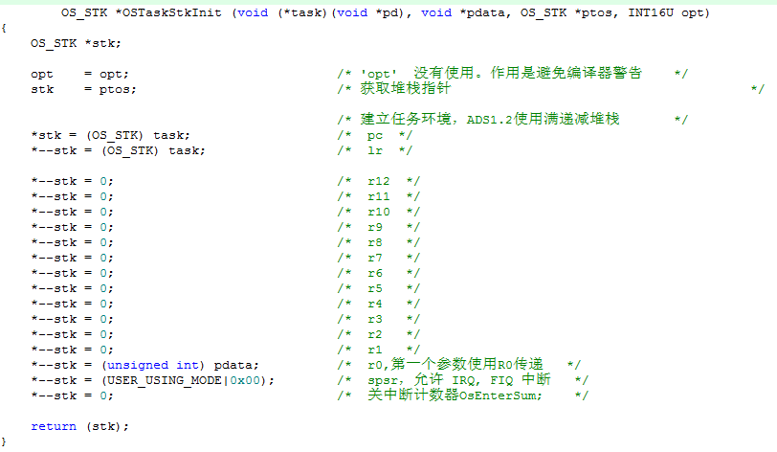
山东科技大学 电信学院

